Slide 1
Veiligheid: Sterfgevallen / Ongevallen
Integratieset H3SE
Module TCG 2.3

Slide 2
Doelstellingen van de module
Aan het einde van deze module:
begrijpt u dat sterfgevallen geen fataliteit zijn, dat de norm is dat er nooit een dode valt binnen groep en dat zij onschatbaar is voor iedere persoon en voor alles wat dicht of ver onder de activiteiten van Total valt;
begrijpt u de begrippen TRIR, HiPo en dodelijk ongeval en hun relaties.

Slide 3
Doelstelling van de groep
0 doden

Slide 4
Doel: 0 doden

Slide 5
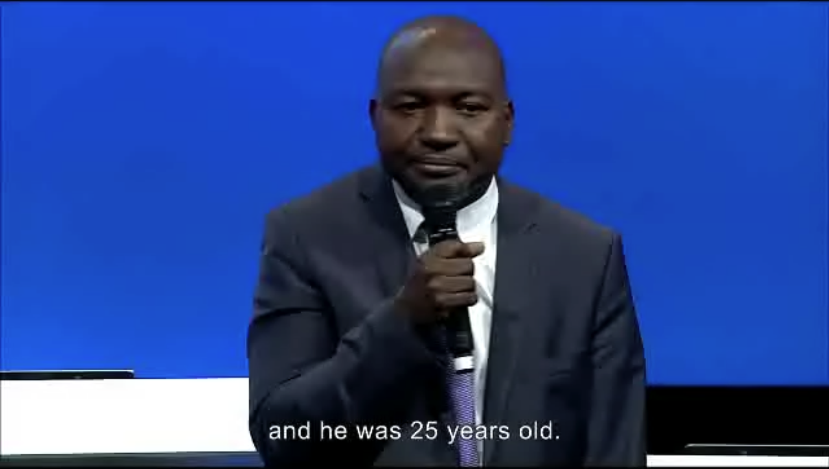
VIDEO: Getuigenis van een manager die een medewerker heeft verloren

Slide 6
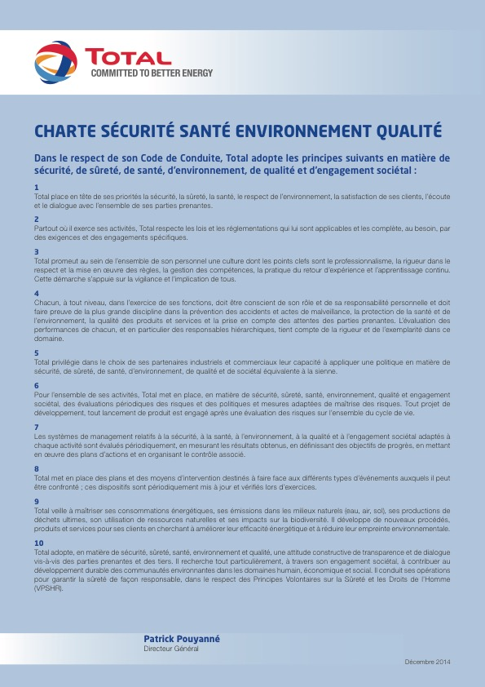
Doel: 0 doden

Slide 7
Doel: 0 doden
Het streven is duidelijk: 0 sterfgevallen in de groep.
Niemand mag het leven verliezen terwijl hij of zij werkt bij Total of voor Total (contractwerkers).

Slide 8
En u?
Wat doet u in uw dagelijks leven, buiten het bedrijf, om u te beschermen tegen ongevallen?
Kunt u een situatie beschrijven waarin u bijna het leven hebt verloren (of zeer ernstig letsel op had kunnen lopen).
Wat doet u om te voorkomen dat een dergelijk ongeval plaatsvindt?
Wat gaat u doen in het kader van uw functie bij Total?

Slide 9
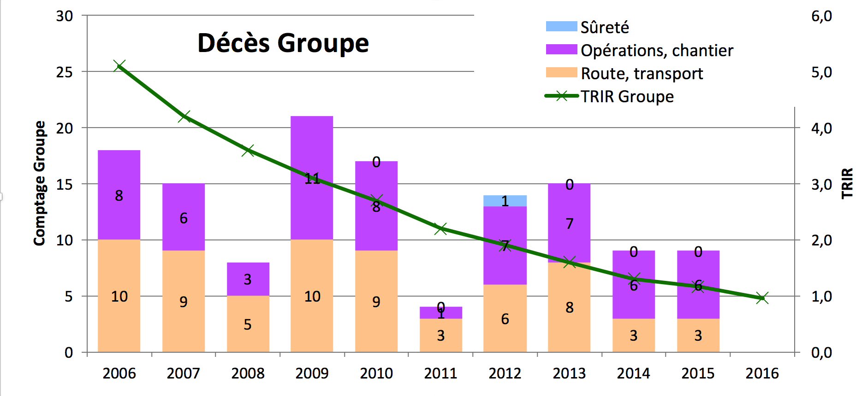
de TRIR t.o.v. sterfgevallen

Slide 10
Preventie van dodelijke ongevallen door:
Inachtneming van de voorschriften en procedures
Procedures en voorschriften moeten bestaan, bekend zijn en uiterst strikt worden toegepast.
Regelmatige audits ter plaatse om hun toepassing en hun naleving te controleren en het reële risico te evalueren (gevaarlijke situaties).
Het eigen gedrag en de aandacht voor anderen:
Objectieve kijk op het eigen gedrag.
Risicoanalyse.
Aandacht voor het leven van anderen.
Een sterke band met de contractwerkers.
Nul risico is niet mogelijk,
maar alle dodelijke ongevallen kunnen worden vermeden.
Notes:
De sleutel is de strikte naleving van de regels en veiligheidsprocedures samen met risicoanalyse, systematische rapportering van incidenten en bijna-ongevallen en rekening houden met de menselijke factor.

